Slide 1
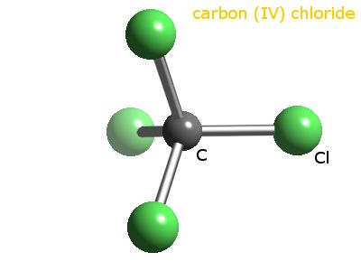
Углерод.
Подготовила
Ученица 9Л класса
Чичивичкина Регина .

Slide 2
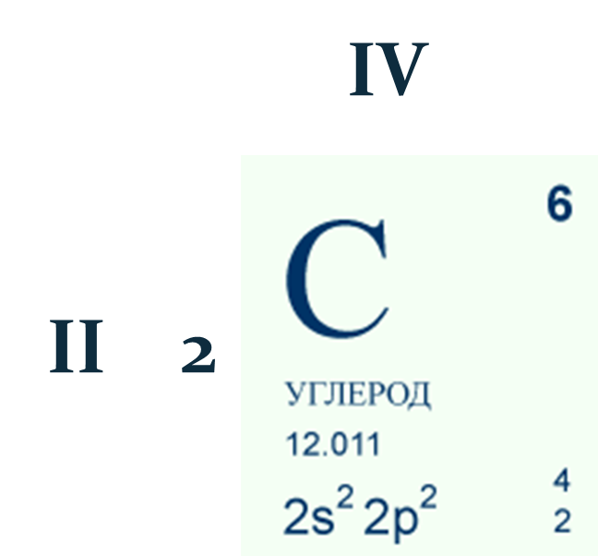
Строение атома.
1)Химический элемент IV группы периодической системы Менделеева
Атомный номер 6
На внешнем энергетическом уровне содержит 4 электрона
Атомная масса 12,011

Slide 3
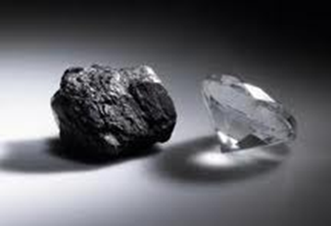
Из истории.
) Углерод в виде древесного угля применялся в глубокой древности для выплавки металлов. Издавна известны аллотропные модификации углерода — алмаз и графит.
В 1772 году французский химик Антуан Лоран Лавуазье показал, что при сгорании алмаза образуется углекислый газ.
В 1797 году английский химик Смитсон Теннант (1761-1815) установил, что алмаз, графит и древесный уголь имеют одинаковую химическую природу

Slide 4
Аллотропные модификации
Алмаз – бесцветное, прозрачное, сильно преломляющее свет вещество. Алмаз тверже всех найденных в природе веществ, но при этом довольно хрупок. Алмазы очень редки и ценны, их вес измеряется в каратах (1 карат=200мг). Ограненный алмаз называют бриллиантом. Крупнейшие в мире алмазы: “Куллинан” - 3106 карат, “Эксельсиор” - 971,5 карат, “Звезда Сьерра-Леоне” - 968,9 карат, «Орлов» (синевато-зелёный) Вес бриллианта 190 карат. 180 граней. Собственность России. Значительные месторождения алмазов находятся в Южной Африке, Бразилии, Якутии. Крупнейший в мире синий алмаз “Хоуп” - 44,5 карат, владельцы которого нередко погибали при загадочных обстоятельствах, хранится в музее Смитсоновского института (США).

Slide 5
Аморфный углерод
Активированный уголь - пористое вещество, которое получают из различных углеродсодержащих материалов органического происхождения: древесный уголь , каменноугольный кокс, кокосовый уголь и др. Содержит огромное количество пор и поэтому обладает высокой адсорбцией. Применяют для очистки, разделения и извлечения различных веществ.
Классический пример использования активированного угля связан с использованием его в противогазе. Н. Д. Зелинский разработал противогаз, который спас множество солдат в первой мировой войне. Так же применяется в медицине, химической, фармацевтической и пищевой промышленностях.

Slide 6
Химические свойства углерода
) При обычных условиях углерод химически инертен. При высоких температурах соединяется с многими элементами (сильный восстановитель). Углерод обладает уникальной способностью образовывать огромное количество соединений, которые могут состоять практически из неограниченного числа атомов углерода. Многообразие соединений углерода определило возникновение одного из основных разделов химии — органической химии.
Реакционная способность повышается в ряду
алмаз – графит – аморфный углерод
Алмаз и графит инертны, устойчивы к действию кислот и щелочей.

Slide 7
Углерод — принадлежит к числу элементов, в значительной степени распространенных в природе. Уникальная роль углерода в живой природе обусловлена его свойствами, которыми в совокупности не обладает ни один элемент периодической системы. Всего три элемента - С, О и Н - составляют 98% общей массы живых организмов.
В воздухе углерод находится в малом количестве, в виде окиси углерода (СО,), углекислоты (CO2), углеводородов и пр.
В воде рек морей и пр. — в виде углекислоты и углекислых соединений кальция, магния, железа и пр.
В живых организмах содержится в виде белков, жиров и углеводов.
В наземных растениях, животных и бактерий 54%
В водных растениях и животных 45,4-46,5%
В земной коре — в виде каменного и бурого угля, антрацита, нефти, асфальта, озокерита, углекислых солей и пр.
Присутствие углерода в небесных телах показывает спектроскоп; кроме того, его находят в метеоритах.

